Slide 1
Муниципальные услуги в муниципальном районе Мелеузовский район Республики Башкортостан
Информационный буклет
2018 год

Slide 2


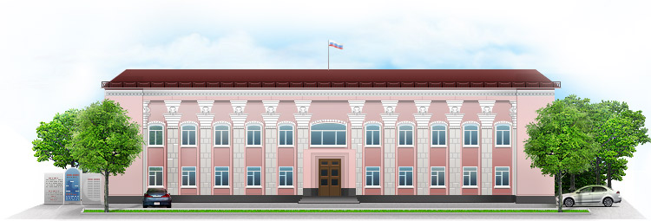



Муниципальные услуги в муниципальном районе Мелеузовский район Республики Башкортостан
Муниципальная услуга — деятельность, предоставляемая органом местного самоуправления, по реализации функций органа местного самоуправления, которая осуществляется по запросам заявителей в пределах полномочий органа, предоставляющего муниципальные услуги, по решению вопросов местного значения, установленных в соответствии с Федеральным законом от 6 октября 2003 года № 131-ФЗ «Об общих принципах организации местного самоуправления в Российской Федерации» и уставами муниципальных образований. (Федеральный закон от 27 июля 2010 г. N 210-ФЗ "Об организации предоставления государственных и муниципальных услуг«)
Кому оказывают
Основания для оказания услуги
Кто оказывает
Орган местного самоуправления;
Муниципальные учреждения;
Запрос заявителей
Как получить
Физическим, юридическим лицам
Путем непосредственного обращения в органы местного самоуправления
Путем непосредственного обращения в МФЦ
В электронном виде на Едином портале государственных услуг
Услуга предоставляется бесплатно

Slide 3



Муниципальные услуги в муниципальном районе Мелеузовский район Республики Башкортостан
Перечень
документов для получения муниципальной услуги :
заявление (запрос)
к заявлению представляются документы:
копия паспорта (если заявителем является физическое лицо);
копия документа о государственной регистрации юридического лица (если заявителем является юридическое лицо);
документ, подтверждающий полномочия лица действовать без доверенности от имени юридического лица (если заявителем является юридическое лицо);
выписка из ЕГРЮЛ;
доверенность на право представлять интересы физического лица, юридического лица, индивидуального предпринимателя (при обращении представителя физического лица, юридического лица, индивидуального предпринимателя с точным указанием полномочий) с копией паспорта.
Показатели доступности и качества муниципальной услуги:
Федеральный закон от 27 июля 2010 года № 210-ФЗ (в редакции от 28 декабря 2016 года) «Об организации предоставления государственных и муниципальных услуг»;
Постановление главы Администрации муниципального района Мелеузовский район Республики Башкортостан от 3 апреля 2012 года № 642 «Об утверждении единых требований к предоставлению муниципальных услуг в муниципальном районе Мелеузовский район Республики Башкортостан»;
Постановление главы Администрации муниципального района Мелеузовский район Республики Башкортостан от 23 августа 2016 года № 1306 «Об утверждении перечня муниципальных услуг (функций)»;
Решение Совета муниципального района Мелеузовский район Республики Башкортостан от 20 января 2015 года № 188 «Об утверждении перечня услуг, которые являются необходимыми и обязательными для предоставления муниципальных услуг муниципального района Мелеузовский район Республики Башкортостан»;
Постановление Правительства Республики Башкортостан от 22 ноября 2017 года № 544 «О формировании, ведении и утверждении регионального перечня (классификатора) государственных (муниципальных) услуг, не включенных в общероссийские базовые (отраслевые) перечни (классификаторы) государственных и муниципальных услуг, оказываемых физическим лицам, и работ Республики Башкортостан»;
Постановление главы Администрации муниципального района Мелеузовский район Республики Башкортостан от 05 апреля 2017 года № 538 «Об утверждении перечня муниципальных услуг, предоставление которых возможно через многофункциональный центр».
простота и ясность изложения информационных документов;
наличие различных каналов получения информации о предоставлении услуги;
доступность работы с представителями лиц, получающих услугу;
короткое время ожидания услуги;
точность исполнения муниципальной услуги;
профессиональная подготовка сотрудников, осуществляющих предоставление муниципальной услуги;
высокая культура обслуживания заявителей;
соблюдение сроков предоставления муниципальной услуги;
возможность получения муниципальной услуги в многофункциональном центре предоставления муниципальных услуг.

Slide 4

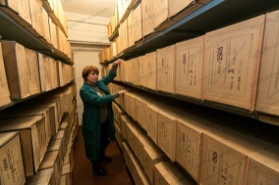




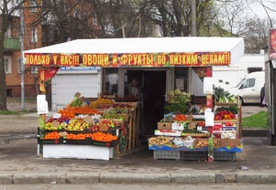


Муниципальные услуги в муниципальном районе Мелеузовский район Республики Башкортостан
Сферы оказания муниципальных услуг
Оказание услуг в электронном виде
1 услуга
1. | Выдача разрешений на строительство, реконструкцию объектов капитального строительства
2. | Выдача разрешений на установку и эксплуатацию рекламной конструкции на территории муниципального образования
3. | Прием заявлений, постановка на учет и зачисление детей в образовательные учреждения, реализующие основную образовательную программу дошкольного образования (детские сады)
4. | Зачисление детей в муниципальные общеобразовательные учреждения
5. | Прием документов, необходимых для согласования перевода жилого помещения в нежилое или нежилого помещения в жилое, а также выдача соответствующих решений о переводе или отказе в переводе
6. | Прием документов, необходимых для согласования перепланировки и (или) переустройства жилого (нежилого) помещения, а также выдача соответствующих решений о согласовании или об отказе
7. | Принятие на учет граждан в качестве нуждающихся в жилых помещениях, предоставляемых по договорам социального найма
Архивный фонд
14 услуг
Земельные и имущественные отношения
6 услуг
Строительство и архитектура
1 услуга
Автотранспорт и дороги
2 услуги
Социальное обслуживание и социальная защита населения
2 услуги
Торговля, малый и средний бизнес, инвестиционные проекты
Образование
4 услуги

Slide 5


Архивный фонд
наименование услуги
Заявителями и получателями настоящей муниципальной услуги являются:
- физические лица (граждане Российской Федерации, иностранные граждане, лица без гражданства), юридические лица, либо их уполномоченные представители
Предоставление архивных справок и копий архивных документов, находящихся в муниципальной собственности Администрации муниципального района Мелеузовский район Республики Башкортостан
Структурное подразделение ответственное за предоставление услуги: архивный отдел Администрации муниципального района Мелеузовский район Республики Башкортостан официальный сайт:
https://meleuz.bashkortostan.ru
Предоставление муниципальной услуги заключается в организации исполнения следующих видов запросов:
- социально-правовые запросы – запросы, связанные с социальной защитой граждан, предусматривающие их пенсионное обеспечение, а также получение льгот и компенсаций в соответствии с законодательством Российской Федерации и международными обязательствами Российской Федерации;
    - тематические запросы – запросы о предоставлении информации по определенной проблеме, теме, событию, факту;
    - генеалогические запросы – запросы о предоставлении информации, необходимой для установления родства, родственных связей двух или более лиц, истории семьи, рода.
Нормативно-правовые акты:
Постановление главы Администрации муниципального района Мелеузовский район Республики Башкортостан от 26 сентября 2016 года № 1516 «Об утверждении административного регламента предоставления муниципальной услуги «Предоставление архивных справок и копий архивных документов, находящихся в муниципальной собственности Администрации муниципального района Мелеузовский район Республики Башкортостан» ( с изменениями № 466 от 30.03.2018г.).
Услуга предоставляется бесплатно

Slide 6
Архивный фонд
Перечень документов, необходимых для предоставления муниципальной услуги:
заявление о предоставлении муниципальной услуги, оформленное согласно Приложению к Административному регламенту;
копия документа, удостоверяющего личность заявителя либо представителя заявителя (с обязательным предъявлением оригинала документа) один из:
паспорт гражданина Российской Федерации (для граждан Российской Федерации старше 14 лет);
временное удостоверение личности гражданина Российской Федерации по форме № 2П (для граждан, утративших паспорт, а также для граждан, в отношении которых до выдачи паспорта проводится дополнительная проверка);
документ, удостоверяющий личность военнослужащего (удостоверение личности/военный билет);
паспорт иностранного гражданина либо иной документ, установленный федеральным законом или признаваемый в соответствии с международным договором Российской Федерации в качестве документа, удостоверяющего личность иностранного гражданина (для иностранных граждан постоянно проживающих на территории Российской Федерации);
вид на жительство (для лиц без гражданства);
разрешение на временное проживание (для лиц без гражданства, временно проживающих на территории Российской Федерации);
иные документы, предусмотренные федеральным законом или признаваемые в соответствии с международным договором Российской Федерации в качестве документов, удостоверяющих личность лица без гражданства (для лиц без гражданства);
удостоверение беженца (для беженцев).
Результатом предоставления муниципальной услуги являются:
- предоставление архивных справок и копий архивных документов;
    - информация об отсутствии запрашиваемых сведений;
    - рекомендации о дальнейших путях поиска необходимой информации;
    - уведомление о направлении соответствующих запросов на исполнение по принадлежности в другие органы и организации.
Информация о количестве предоставленных услуг, единиц

Slide 7

Земельные и имущественные отношения
наименование услуг
Нормативно-правовые акты:
Выдача разрешения на использование земель или земельных участков, находящихся в муниципальной собственности муниципального образования или государственная собственность на которые не разграничена, без предоставления земельных участков и установления сервитута
Заключение соглашений о перераспределении земель и (или) земельных участков, находящихся в муниципальной собственности муниципального образования или государственная собственность на которые не разграничена, и земельных участков, находящихся в частной собственности
Заключение соглашения об установлении сервитута в отношении земельных участков, находящихся в муниципальной собственности муниципального образования или государственная собственность на которые не разграничена
Продажа земельных участков, находящихся в муниципальной собственности муниципального образования или государственная собственность на которые не разграничена, на которых расположены здания, сооружения, собственникам таких зданий, сооружений либо помещений в них
Утверждение схемы расположения земельного участка или земельных участков на кадастровом плане территории
Постановление главы Администрации МР Мелеузовский район РБ от 15.02.2017 г. № 215 «Об утверждении административного регламента предоставления муниципальной услуги «Выдача разрешения на использование земель или земельных участков, находящихся в муниципальной собственности муниципального образования или государственная собственность на которые не разграничена, без предоставления земельных участков и установления сервитута»
Постановление главы Администрации МР Мелеузовский район РБ от 15.02.2017 г. № 217 «Об утверждении административного регламента предоставления муниципальной услуги «Заключение соглашений о перераспределении земель и (или) земельных участков, находящихся в муниципальной собственности муниципального образования или государственная собственность на которые не разграничена, и земельных участков, находящихся в частной собственности»
Структурное подразделение ответственное за предоставление услуги: Комитет по управлению собственностью Министерства земельных и имущественных отношений по Мелеузовскому району и городу Мелеузу официальный сайт:
https://meleuz.bashkortostan.ru
Постановление главы Администрации МР Мелеузовский район РБ от 15.02.2017 г. № 212 «Об утверждении административного регламента предоставления муниципальной услуги «Заключение соглашения об установлении сервитута в отношении земельных участков, находящихся в муниципальной собственности муниципального образования или государственная собственность на которые не разграничена»
Постановление главы Администрации МР Мелеузовский район РБ от 03.02.2017 г. № 135 «Об утверждении административного регламента предоставления муниципальной услуги «Продажа земельных участков, находящихся в муниципальной собственности муниципального образования или государственная собственность на которые не разграничена, на которых расположены здания, сооружения, собственникам таких зданий, сооружений либо помещений в них»
Услуги предоставляются бесплатно
Постановление главы Администрации МР Мелеузовский район РБ от 03.02.2017 г. № 134 «Об утверждении административного регламента предоставления муниципальной услуги «Утверждение схемы расположения земельного участка или земельных участков на кадастровом плане территории»

Slide 8

Земельные и имущественные отношения
наименование услуг
Нормативно-правовые акты:
Предоставление в собственность земельных участков, находящихся в муниципальной собственности муниципального образования или государственная собственность на которые не разграничена, без проведения торгов
Предоставление в аренду земельных участков, находящихся в муниципальной собственности муниципального образования или государственная собственность на которые не разграничена, без проведения торгов
Предоставление в постоянное (бессрочное) пользование земельных участков, находящихся в муниципальной собственности муниципального образования или государственная собственность на которые не разграничена, без проведения торгов
Предоставление в безвозмездное пользование земельных участков, находящихся в муниципальной собственности муниципального образования или государственная собственность на которые не разграничена, без проведения торгов
Предоставление земельных участков, находящихся в муниципальной собственности муниципального образования или государственная собственность на которые не разграничена, гражданам для индивидуального жилищного строительства, ведения личного подсобного хозяйства в границах населенного пункта, садоводства, дачного хозяйства, гражданам и крестьянским (фермерским) хозяйствам для осуществления крестьянским (фермерским) хозяйством его деятельности
Постановление главы Администрации МР Мелеузовский район РБ от 15.02.2017 г. № 214 «Об утверждении административного регламента предоставления муниципальной услуги «Предоставление в собственность земельных участков, находящихся в муниципальной собственности муниципального образования или государственная собственность на которые не разграничена, без проведения торгов»
Постановление главы Администрации МР Мелеузовский район РБ от 06.02.2017 г. № 165 «Предоставление в аренду земельных участков, находящихся в муниципальной собственности муниципального образования или государственная собственность на которые не разграничена, без проведения торгов»
Постановление главы Администрации МР Мелеузовский район РБ от 06.02.2017 г. № 164 «Об утверждении административного регламента предоставления муниципальной услуги «Предоставление в постоянное (бессрочное) пользование земельных участков, находящихся в муниципальной собственности муниципального образования или государственная собственность на которые не разграничена, без проведения торгов»
Постановление главы Администрации МР Мелеузовский район РБ от 15.02.2017 г. № 211 «Предоставление в безвозмездное пользование земельных участков, находящихся в муниципальной собственности муниципального образования или государственная собственность на которые не разграничена, без проведения торгов»
Постановление главы Администрации МР Мелеузовский район РБ от 15.02.2017 г. № 213 «Об утверждении административного регламента предоставления муниципальной услуги «Предоставление земельных участков, находящихся в муниципальной собственности муниципального образования или государственная собственность на которые не разграничена, гражданам для индивидуального жилищного строительства, ведения личного подсобного хозяйства в границах населенного пункта, садоводства, дачного хозяйства, гражданам и крестьянским (фермерским) хозяйствам для осуществления крестьянским (фермерским) хозяйством его деятельности»

Slide 9
Земельные и имущественные отношения
наименование услуг
Нормативно-правовые акты:
Предоставление однократно бесплатно в собственность граждан земельных участков, находящихся в муниципальной собственности муниципального образования или государственная собственность на которые не разграничена, для индивидуального жилищного строительства
Предоставление муниципального имущества в аренду, безвозмездное пользование, доверительное управление
Реализация преимущественного права субъектов малого и среднего предпринимательства при отчуждении недвижимого имущества, находящегося в муниципальной собственности муниципального образования
Предоставление сведений из реестра муниципального имущества муниципального образования.
Постановление главы Администрации МР Мелеузовский район РБ от 15.02.2017 г. № 215 «Об утверждении административного регламента предоставления муниципальной услуги «Предоставление однократно бесплатно в собственность граждан земельных участков, находящихся в муниципальной собственности муниципального образования или государственная собственность на которые не разграничена, для индивидуального жилищного строительства»
Постановление главы Администрации МР Мелеузовский район РБ от 15.02.2017 г. № 217 «Предоставление муниципального имущества в аренду, безвозмездное пользование, доверительное управление»
Постановление главы Администрации МР Мелеузовский район РБ от 15.02.2017 г. № 215 «Об утверждении административного регламента предоставления муниципальной услуги «Реализация преимущественного права субъектов малого и среднего предпринимательства при отчуждении недвижимого имущества, находящегося в муниципальной собственности муниципального образования»
Постановление главы Администрации МР Мелеузовский район РБ от 15.02.2017 г. № 217 «Предоставление сведений из реестра муниципального имущества муниципального образования.»
Заявителями и получателями настоящих муниципальных услуг являются:
- собственники зданий, сооружений либо помещений в них (в случае продажи им земельных участков, на которых расположены такие здания, сооружения, в случаях, предусмотренных статьей 39.20 Земельного кодекса Российской Федерации);
- лицо, с которым в соответствии с Градостроительным кодексом РФ заключен договор о комплексном освоении территории;
- некоммерческая организация, созданная гражданами (в случае продажи ей земельных участков, образованных в результате раздела земельного участка,
предоставленного этой некоммерческой организации, для комплексного освоения территории в целях индивидуального жилищного строительства и относящегося к имуществу общего пользования);
- крестьянское (фермерское) хозяйство или сельскохозяйственная организация (в случае продажи ему (ей) земельных участков в случаях, установленных Федеральным законом "Об обороте земель сельскохозяйственного назначения";
- граждане (в случае продажи им земельных участков для индивидуального жилищного строительства, ведения личного подсобного хозяйства в границах населенного пункта, садоводства, дачного хозяйства) граждане или крестьянские (фермерские) хозяйства (в случае продажи земельных участков этим крестьянским (фермерским) хозяйствам для осуществления ими деятельности в соответствии со статьей 39.18 Земельного кодекса Российской Федерации);
- граждане, состоящие на учете в качестве нуждающихся в жилых помещениях в соответствии со статьей 52 Жилищного кодекса РФ;
- молодые семьи, возраст одного из супругов в которых на дату подачи заявления не превышает 35 лет, имеющих детей, совместно с ними проживающих, нуждающихся
в жилых помещениях, на основаниях, предусмотренных жилищным законодательством, не являющимися собственниками жилых помещений.

Slide 10
Земельные и имущественные отношения
Результатом предоставления муниципальных услуг являются:
- решение об утверждении схемы расположения земельного участка;
- согласие на заключение соглашения о перераспределении земельных участков в соответствии с утвержденным проектом межевания территории;
- направление (выдача) подписанного проекта соглашения о перераспределении земельных участков Заявителю для подписания, после предоставления кадастрового паспорта в отношении перераспределяемых земельных участков;
- направление Заявителю договора купли-продажи земельного участка, находящегося в муниципальной собственности муниципального образования или государственная собственность на который не разграничена, подписанный уполномоченным лицом муниципального образования ;
    - решение органа местного самоуправления о предоставлении однократно и бесплатно земельного участка для индивидуального жилищного строительства, договор о предоставлении земельного участка в собственность бесплатно и акт приема-передачи земельного участка к указанному договору;
    - заключение договора купли-продажи недвижимого имущества, являющегося собственностью муниципального района Мелеузовский район Республики Башкортостан.
Перечень документов, необходимых для предоставления муниципальных услуг:
заявление о предоставлении муниципальной услуги, оформленное согласно Приложению к Административному регламенту;
копия документа, удостоверяющего личность заявителя либо представителя заявителя (с обязательным предъявлением оригинала документа)
документ, подтверждающий полномочие представителя действовать от имени Заявителя (при подаче заявления о предоставлении муниципальной услуги представителем Заявителя)
правоустанавливающие документы на земельный участок и (или) здания, строения, сооружения, помещения, расположенные на соответствующем земельном участке (при отсутствии в Едином государственном реестре недвижимости сведений о зарегистрированных правах на объект недвижимости, а также в случаях, если в соответствии с законодательством Российской Федерации права на объекты недвижимости не подлежат регистрации в Едином государственном реестре недвижимости).
Количество оказанных услуг всего
2015 год 2016 год 2017 год
1375ед. 1567ед. 1688 ед.

Slide 11
Земельные и имущественные отношения
Информация о количестве предоставленных услуг, единиц
Предоставление в постоянное (бессрочное) пользование земельных участков, находящихся в муниципальной собственности муниципального образования или государственная собственность на которые не разграничена, без проведения торгов
Предоставление однократно бесплатно в собственность граждан земельных участков, находящихся в муниципальной собственности муниципального образования или государственная собственность на которые не разграничена, для индивидуального жилищного строительства
Предоставление земельных участков, находящихся в муниципальной собственности муниципального образования или государственная собственность на которые не разграничена, гражданам для индивидуального жилищного строительства, ведения личного подсобного хозяйства в границах населенного пункта, садоводства, дачного хозяйства, гражданам и крестьянским (фермерским) хозяйствам для осуществления крестьянским (фермерским) хозяйством его деятельности
417

Slide 12

Строительство и архитектура
Наименование услуг
Нормативно-правовые акты:
Выдача разрешений на ввод объекта капитального строительства в эксплуатацию
Подготовка и выдача разрешения на строительство
Выдача разрешений на установку рекламной конструкции на соответствующей территории
Выдача градостроительных планов земельных участков
Присвоение адреса объекту недвижимости
Выдача акта освидетельствования проведения основных работ по строительству объекта индивидуального жилищного строительства (монтаж фундамента, возведение стен и кровли) или проведение работ по реконструкции объекта индивидуального жилищного строительства, в результате которых общая площадь жилого помещения (жилых помещений) реконструируемого объекта увеличивается не менее чем на учетную норму площади жилого помещения, устанавливаемую в соответствии с жилищным законодательством Российской Федерации
Постановление главы Администрации МР Мелеузовский район РБ от 22.12.2017 года № 2276 «Об утверждении административного регламента предоставления муниципальной услуги «Выдача разрешений на ввод объекта капитального строительства в эксплуатацию»;
Постановление главы Администрации МР Мелеузовский район РБ от 22.12.2017 года № 2278 «Об утверждении административного регламента предоставления муниципальной услуги «Выдача градостроительных планов земельных участков»;
Постановление главы Администрации МР Мелеузовский район РБ от 22.12.2017 года № 2280 «Об утверждении административного регламента предоставления муниципальной услуги «Присвоение адреса объекту недвижимости»;
Постановление главы Администрации МР Мелеузовский район РБ от 22.12.2017 года № 2277 «Об утверждении административного регламента предоставления муниципальной услуги «Выдача разрешений на установку рекламной конструкции на соответствующей территории»;
Постановление главы Администрации МР Мелеузовский район РБ от 3012.2016 года № 2030 «Об утверждении административного регламента предоставления муниципальной услуги «Выдача акта освидетельствования проведения основных работ по строительству объекта индивидуального жилищного строительства».
Отдел архитектуры и градостроительства Администрации муниципального района Мелеузовский район Республики Башкортостан
официальный сайт:
https://meleuz.bashkortostan.ru
Услуги предоставляются бесплатно

Slide 13
Строительство и архитектура
Перечень документов, необходимых для предоставления муниципальных услуг:
Заявителями и получателями настоящих муниципальных услуг являются:
- физические лица (граждане Российской Федерации, иностранные граждане, лица без гражданства), в том числе индивидуальные предприниматели, юридические лица, либо их уполномоченные представители;
- физические лица, получившие государственный сертификат на материнский (семейный) капитал, являющиеся правообладателями земельных участков и осуществляющие строительство (реконструкцию) объектов индивидуального жилищного строительства на предоставленных им земельных участках, либо их законные представители;
- физические или юридические лица, обеспечивающие на принадлежащих им земельных участках или на земельных участках иных правообладателей (которым при осуществлении бюджетных инвестиций в объекты капитального строительства муниципальной собственности органы местного самоуправления передали в случаях, установленных Бюджетным законодательством Российской Федерации, на основании соглашений свои полномочия муниципального заказчика) строительство, реконструкцию объектов капитального строительства.
заявление о предоставлении муниципальной услуги, оформленное согласно Приложению к Административному регламенту;
копия документа, удостоверяющего личность заявителя либо представителя заявителя (с обязательным предъявлением оригинала документа)
документ, подтверждающий полномочие представителя действовать от имени Заявителя (при подаче заявления о предоставлении муниципальной услуги представителем Заявителя)
правоустанавливающий документ на земельный участок в случае, если указанный документ (его копия или сведения, содержащиеся в нем) отсутствуют в Едином государственном реестре недвижимости
проектная документация на объект капитального строительства
Результатом предоставления муниципальных услуг являются
- выдача разрешения на строительство (реконструкцию) объекта капитального строительства (отдельного этапа строительства объекта капитального строительства);
- выдача разрешения на ввод объекта капитального строительства в эксплуатацию;
- выдача акта освидетельствования объекта капитального строительства ;
- разрешение на установку и эксплуатацию рекламной конструкции.
Количество оказанных услуг всего
2015 год 2016 год 2017 год
1 608 ед. 1 136 ед. 1206 ед.

Slide 14
Строительство и архитектура
Информация количестве о предоставленных услуг, единиц
Выдача акта освидетельствования проведения основных работ по строительству объекта индивидуального жилищного строительства (монтаж фундамента, возведение стен и кровли) или проведение работ по реконструкции объекта индивидуального жилищного строительства, в результате которых общая площадь жилого помещения (жилых помещений) реконструируемого объекта увеличивается не менее чем на учетную норму площади жилого помещения, устанавливаемую в соответствии с жилищным законодательством Российской Федерации
Выдача разрешений на ввод объекта капитального строительства в эксплуатацию
Выдача разрешений на установку рекламной конструкции на соответствующей территории

Slide 15

Автотранспорт и дороги
Выдача специальных разрешений на движение по автомобильным дорогам транспортных средств, осуществляющих перевозки тяжеловесных и (или) крупногабаритных грузов по маршрутам, проходящим полностью или частично по дорогам местного значения в границах муниципального образования
Заявителями и получателями настоящей муниципальной услуги являются:
- граждане Российской Федерации, а также постоянно или временно проживающие на территории Российской Федерации , иностранные граждане и лица без гражданства;
- юридические лица, созданные в соответствии с законодательством Российской Федерации и имеющие место нахождения в Российской Федерации;
- представители действующие в соответствии с действующим законодательством и на основании доверенности
наименование услуги
Строительный отдел Администрации
муниципального района Мелеузовский район
Республики Башкортостан официальный сайт:
https://meleuz.bashkortostan.ru
Нормативно-правовые акты
Постановление главы Администрации муниципального района Мелеузовский район Республики Башкортостан от 3 июня 2014 года № 1148 «Об утверждении административного регламента предоставления муниципальной услуги «Выдача разрешений и согласований на перевозку крупногабаритного и тяжеловесного груза по дорогам общего пользования муниципального района Мелеузовский район Республики Башкортостан» ( с изменениями № 1932 от 15.09.2014г.).
Услуга предоставляется бесплатно

Slide 16


Автотранспорт и дороги
Перечень документов, необходимых для предоставления муниципальной услуги:
заявление о предоставлении муниципальной услуги, оформленное согласно Приложению к Административному регламенту;
копия документа, удостоверяющего личность заявителя либо представителя заявителя (с обязательным предъявлением оригинала документа)
сведения о транспортном средстве (автопоезде) (марка и модель транспортного средства (тягача, прицепа (полуприцепа)), государственный регистрационный знак транспортного средства (тягача, прицепа (полуприцепа)), параметры транспортного средства (автопоезда) (масса транспортного средства (автопоезда) без груза/с грузом, масса тягача, прицепа (полуприцепа)), расстояние между осями, нагрузки на оси, габариты транспортного средства (автопоезда) (длина, ширина, высота), минимальный радиус поворота с грузом, необходимость автомобиля сопровождения (прикрытия), предполагаемая максимальная скорость движения транспортного средства (автопоезда).
Результатом предоставления муниципальной услуги являются:
- выдача разрешений на движение по автомобильным дорогам транспортных средств, осуществляющих перевозки тяжеловесных и (или) крупногабаритных грузов по маршрутам, проходящим полностью или частично по дорогам местного значения в границах муниципального образования

Slide 17

Социальное обслуживание и социальная защита населения
Признание молодых семей нуждающимися в жилых помещениях, имеющих доходы, позволяющие получить кредит, и включение в состав участников подпрограммы «Обеспечение жильем молодых семей» ФЦП «Жилище»
Постановка на учет инвалидов и семей, имеющих детей-инвалидов, нуждающихся в жилых помещениях, предоставляемых по договорам социального найма, вставших на учёт после 1 января 2005 года и страдающих тяжелыми формами хронических заболеваний
наименование услуг
Нормативно-правовые акты
Постановление главы Администрации муниципального района Мелеузовский район Республики Башкортостан от 02 мая 2017 года № 700 «Об утверждении административного регламента предоставления муниципальной услуги «Признание молодых семей нуждающимися в жилых помещениях, имеющих доходы, позволяющие получить кредит, и включение в состав участников подпрограммы «Обеспечение жильем молодых семей».
Постановление главы Администрации муниципального района Мелеузовский район Республики Башкортостан «Об утверждении административного регламента предоставления муниципальной услуги «Постановка на учет инвалидов и семей, имеющих детей-инвалидов, нуждающихся в жилых помещениях, предоставляемых по договорам социального найма, вставших на учет после 1 января 2005 года и страдающих тяжелыми формами хронических заболеваний».
Строительный отдел Администрации
муниципального района Мелеузовский район
Республики Башкортостан официальный сайт:
https://meleuz.bashkortostan.ru
Услуги предоставляются бесплатно

Slide 18
Социальное обслуживание и социальная защита населения
Заявителями и получателями настоящих муниципальных услуг являются:
Результатом предоставления муниципальных услуг являются
-выдача или направление заявителю уведомления о признании молодой семьи нуждающейся в жилом помещении, имеющей достаточные доходы и включение в состав участников Подпрограммы;
- выдача или направление заявителю уведомления о постановке на учет инвалидов и семей, имеющих детей-инвалидов, нуждающихся в жилых помещениях, предоставляемых по договорам социального найма, страдающих тяжелыми формами хронических заболеваний
- молодые семьи, в том числе молодая семья, имеющая одного и более детей, где один из супругов не является гражданином Российской Федерации, а также неполная молодая семья (состоящая из одного молодого родителя, являющегося гражданином Российской Федерации, и одного или более детей), соответствующая следующим условиям:
- возраст каждого из супругов либо одного родителя в неполной молодой семье на день принятия органом исполнительной власти Республики Башкортостан решения о включении молодой семьи - участника Подпрограммы в список претендентов на получение социальной выплаты в планируемом году не превышает 35 лет»;
- семья признанная нуждающейся в жилом помещении;
- наличие у молодой семьи доходов, позволяющих получить кредит, либо иных денежных средств, достаточных для оплаты расчетной (средней) стоимости жилья в части, превышающей размер предоставляемой социальной выплаты
-граждане, имеющие инвалидность или семьи, имеющие детей-инвалидов, страдающих тяжелыми формами хронических заболеваний, постоянно проживающие на территории муниципального района Мелеузовский район Республики Башкортостан и являющиеся нанимателями жилых помещений по договорам социального найма, договорам найма жилых помещений жилищного фонда социального использования, членами семьи нанимателя жилого помещения по договору социального найма, договору найма жилого помещения жилищного фонда социального использования или собственниками жилых помещений, членами семьи собственника жилого помещения, проживающими в квартире, занятой несколькими семьями, если в составе семьи имеется больной, страдающий тяжелой формой хронического заболевания, при которой совместное проживание с ним в одной квартире невозможно, и не имеющими иного жилого помещения, занимаемого по договору социального найма, договору найма жилого помещения жилищного фонда социального использования или принадлежащего на праве собственности.
Информация о количестве предоставленных услуг, единиц
Признание молодых семей нуждающимися в жилых помещениях, имеющих доходы, позволяющие получить кредит, и включение в состав участников подпрограммы «Обеспечение жильем молодых семей» ФЦП «Жилище»

Slide 19


Торговля, малый и средний бизнес, инвестиционные проекты
Выдача разрешения на право организации розничного рынка на территории муниципального образования
Предоставление финансовой поддержки субъектам малого и среднего предпринимательства в рамках реализации муниципальной программы развития и поддержки малого и среднего предпринимательства в муниципальном районе Мелеузовский район Республики Башкортостан
наименование услуг
Заявителями и получателями настоящих муниципальных услуг являются:
- субъекты малого и среднего предпринимательства (юридические лица и индивидуальные предприниматели)
Нормативно-правовые акты:
Постановление главы Администрации муниципального района Мелеузовский район Республики Башкортостан от 05.10.2017 г. № 1693 "Об утверждении административного регламента предоставления муниципальной услуги Администрацией МР Мелеузовский район РБ "Предоставление финансовой поддержки субъектам малого и среднего предпринимательства в рамках реализации муниципальной программы развития и поддержки малого и среднего предпринимательства в МР Мелеузовский район РБ"
Отдел экономического развития, промышленности, инвестиций,
предпринимательства, туризма и потребительского рынка
Администрации муниципального района Мелеузовский район
Республики Башкортостан официальный сайт: https://meleuz.bashkortostan.ru
Услуги предоставляются бесплатно

Slide 20
Торговля, малый и средний бизнес, инвестиционные проекты
Перечень документов, необходимых для предоставления муниципальных услуг:
заявление о предоставлении муниципальной услуги, оформленное согласно Приложению к Административному регламенту;
копия документа, удостоверяющего личность заявителя либо представителя заявителя (с обязательным предъявлением оригинала документа) ;
заверенный заявителем бланк банковских реквизитов;
план обеспечения финансово-экономической устойчивости на среднесрочную перспективу (для субъектов среднего предпринимательства, относящихся к организациям Республики Башкортостан, определенных согласно распоряжению Правительства Республики Башкортостан от 26 января 2015 года №68-р);
заявление о соответствии условиям отнесения к субъектам малого и среднего предпринимательства, установленным Федеральным законом «О развитии малого и среднего предпринимательства в Российской Федерации»;
заверенные заявителем копии документов, подтверждающих количество действующих рабочих мест на момент подачи документов.
Информация о количестве предоставленных услуг, единиц
Предоставление финансовой поддержки субъектам малого и среднего предпринимательства в рамках реализации муниципальной программы развития и поддержки малого и среднего предпринимательства в муниципальном районе Мелеузовский район Республики Башкортостан
Результатом предоставления муниципальных услуг являются:
- предоставление финансовой поддержки (перечисление денежных средств) субъектам малого и среднего предпринимательства;

Slide 21

Образование
Предоставление информации об организации общедоступного и бесплатного дошкольного, начального общего, основного общего, среднего общего образования, а также дополнительного образования в общеобразовательных организациях, расположенных на территории муниципального образования
Прием заявлений, постановка на учет и зачисление детей в образовательные учреждения, реализующие образовательную программу дошкольного образования (детские сады)
Зачисление детей в муниципальные общеобразовательные учреждения
Организация отдыха детей
Нормативно-правовые акты
Постановление главы Администрации муниципального района Мелеузовский район Республики Башкортостан от 16. 02.2015 г. №291 Об утверждении Административного регламента по предоставлению муниципальной услуги «Предоставление информации об организации общедоступного и бесплатного дошкольного, начального общего, основного общего, среднего общего образования, а также дополнительного образования в образовательных учреждениях, расположенных на территории муниципального района Мелеузовский район Республики Башкортостан»
Постановление главы Администрации муниципального района Мелеузовский район Республики Башкортостан от 16. 02.2015 г. №293 Об утверждении Административного регламента по предоставлению муниципальной услуги «Организация отдыха детей в каникулярное время»
Постановление от 16. 02.2015 г. №297 Об утверждении Административного регламента по предоставлению муниципальной услуги «Прием заявлений, постановка на учет и зачисление детей в образовательные учреждения, реализующие основную образовательную программу дошкольного образования (детские сады)»
наименование услуг
Муниципальное казенное учреждение
Управление образования муниципального района
Мелеузовский район Республики Башкортостан официальный сайт: https://meleuz.bashkortostan.ru
Услуги предоставляются бесплатно

Slide 22
Образование
Заявителями и получателями настоящих муниципальных услуг являются:
-физические и юридические лица;
- дети (обучающиеся) в возрасте от 7 до 15 лет (включительно);
-граждане Российской Федерации, лица без гражданства и иностранные граждане, на которых в соответствии с законодательством возложена обязанность по воспитанию детей в возрасте от рождения до 7 лет (родители, опекуны или иные законные представители ребенка)
Перечень документов, необходимых для предоставления муниципальных услуг:
заявление о предоставлении муниципальной услуги, оформленное согласно Приложению к Административному регламенту;
копия документа, удостоверяющего личность заявителя либо представителя заявителя (с обязательным предъявлением оригинала документа);
родители (законные представители) закрепленных лиц, зарегистрированных по месту жительства или по месту пребывания, предъявляют оригинал свидетельства либо документ, подтверждающий родство заявителя, свидетельство о регистрации ребенка по месту жительства или по месту пребывания на закрепленной территории;
рекомендации психолого-медико-педагогической комиссии (оригинал) для детей с ограниченными возможностями здоровья в общеобразовательных учреждениях, осуществляющих образовательную деятельность по адаптированным основным общеобразовательным программам;
согласие на обработку их персональных данных и персональных данных ребенка в порядке, установленном законодательством Российской Федерации.
Информация о количестве предоставленных услуг, единиц
Прием заявлений, постановка на учет и зачисление детей в образовательные учреждения, реализующие образовательную программу дошкольного образования (детские сады)
Зачисление детей в муниципальные общеобразовательные учреждения

Slide 23
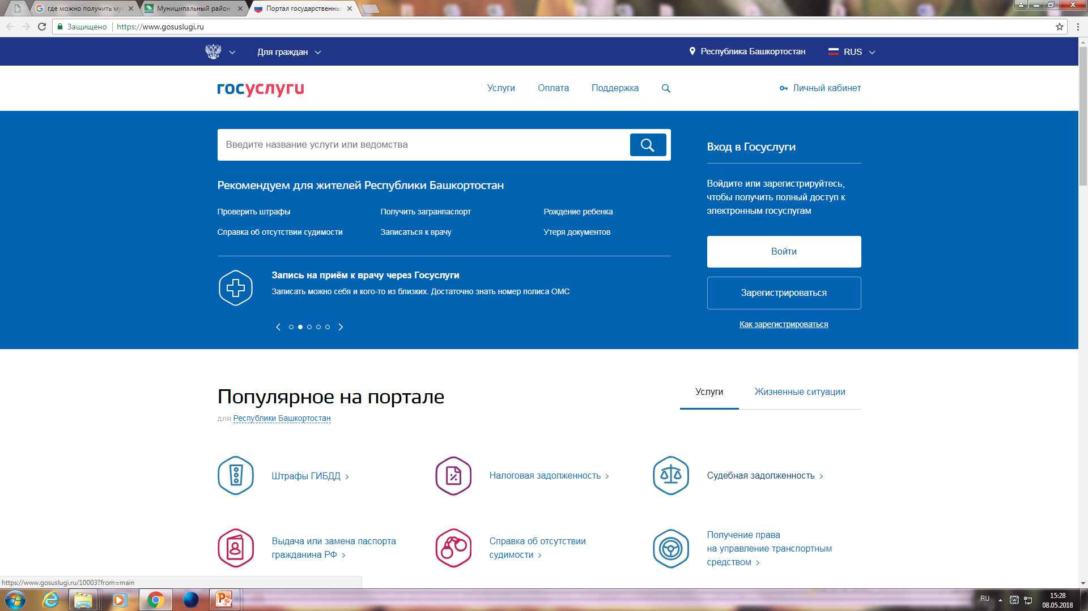
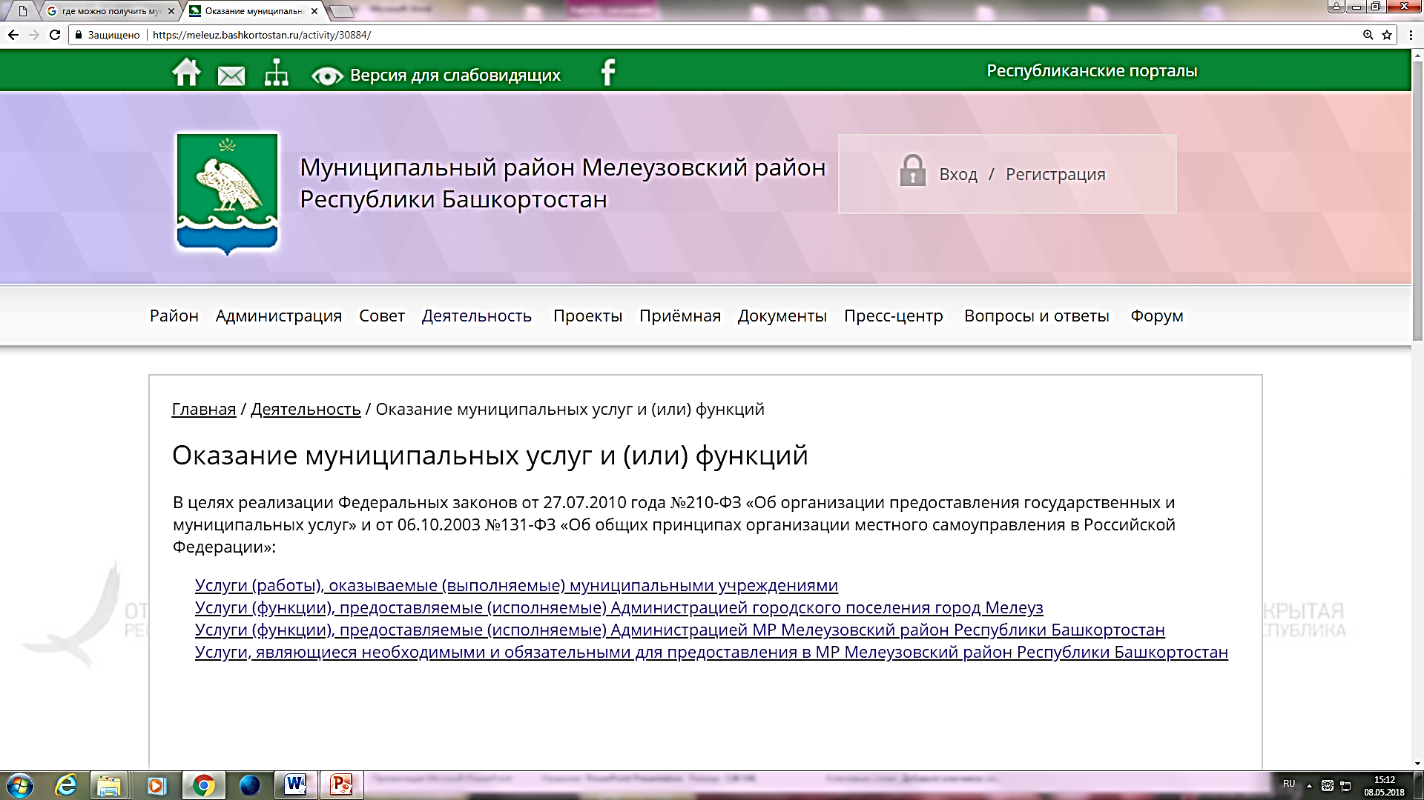
Муниципальные услуги в муниципальном районе Мелеузовский район Республики Башкортостан
Где можно получить информацию о муниципальных услугах
Официальный сайт администрации муниципального района Мелеузовский район Республики Башкортостан
https://meleuz.bashkortostan.ru /
Чтобы получать услуги федерального, регионального и муниципального уровня необходимо зарегистрироваться на портале http://www.gosuslugi.ru/.
Единый портал государственных услуг – это место предоставления информации о федеральных, региональных, муниципальных услугах и функциях, ведомствах, а также оказания услуг в электронном виде. С помощью портала можно:
Получить услугу в электронном виде;
Получить информацию о государственной услуге, в том числе о месте получения, стоимости, сроке оказания и форме документов, которые нужно приложить при оформлении услуги;
Получить информацию о государственных и муниципальных учреждениях.
1
Выбрать вкладку «Деятельность»
2
Выбрать вкладку «Оказание муниципальных услуг и (или ) функций»
3
Выбрать вкладку «Услуги (функции), предоставляемые (исполняемые) Администрацией МР Мелеузовский район Республики Башкортостан»
4
Ознакомиться с административным регламентом по предоставлению выбранной муниципальной услуги
Выбрать вкладку «Услуги, являющиеся необходимыми и обязательными для предоставления в МР Мелеузовский район Республики Башкортостан
Ознакомиться с административным регламентом по предоставлению выбранной муниципальной услуги

Slide 24
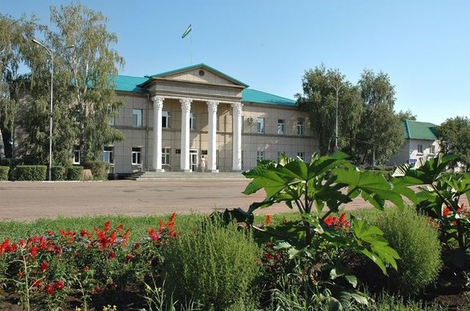
СПАСИБО ЗА ВНИМАНИЕ !!!
Информация подготовлена финансовым управлением Администрации муниципального района Мелеузовский район Республики Башкортостан
Адрес: 453850, Республика Башкортостан, Город Мелеуз, ул.Воровского,4
Тел: 34764 – 3-50-12
e-mail: meleuz_gfu@ufamts.ru

